Slide 1
Химический калькулятор
Подготовил Старцев Егор

Slide 2
Введение: для меня основной задачей было само создание проекта, оно помогло мне лучше понять химию и еë законы. Калькулятор не точен и не умеет уранивать реакцию, но поможет понять, в каком направлении пойдëт несложная реакция, а также выдаст ссылку на статью на википедии для простых веществ, кислот и их остатков.

Slide 3
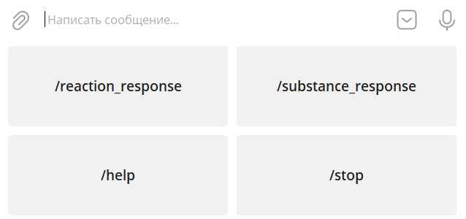
Бот имеет клавиатуру с четырьмя функциями:
/reaction_response - введите реагенты, чтобы получить продукты реакции;
/substance_response - введите элемент таблицы Менделеева, кислоту или кислотный остаток для получения ссылки на википедию
/help - справка
/stop - отмена команды

Slide 4
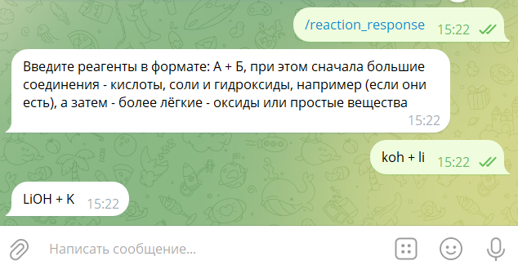
reaction_response - вы вводите два вещества (сначала большее) и бот выводит продукты реакции.

Slide 5
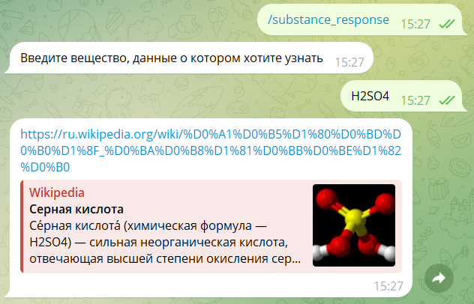
substance_response - введите простое вещество, кислоту или еë остаток для получения ссылки на википедию.

Slide 6
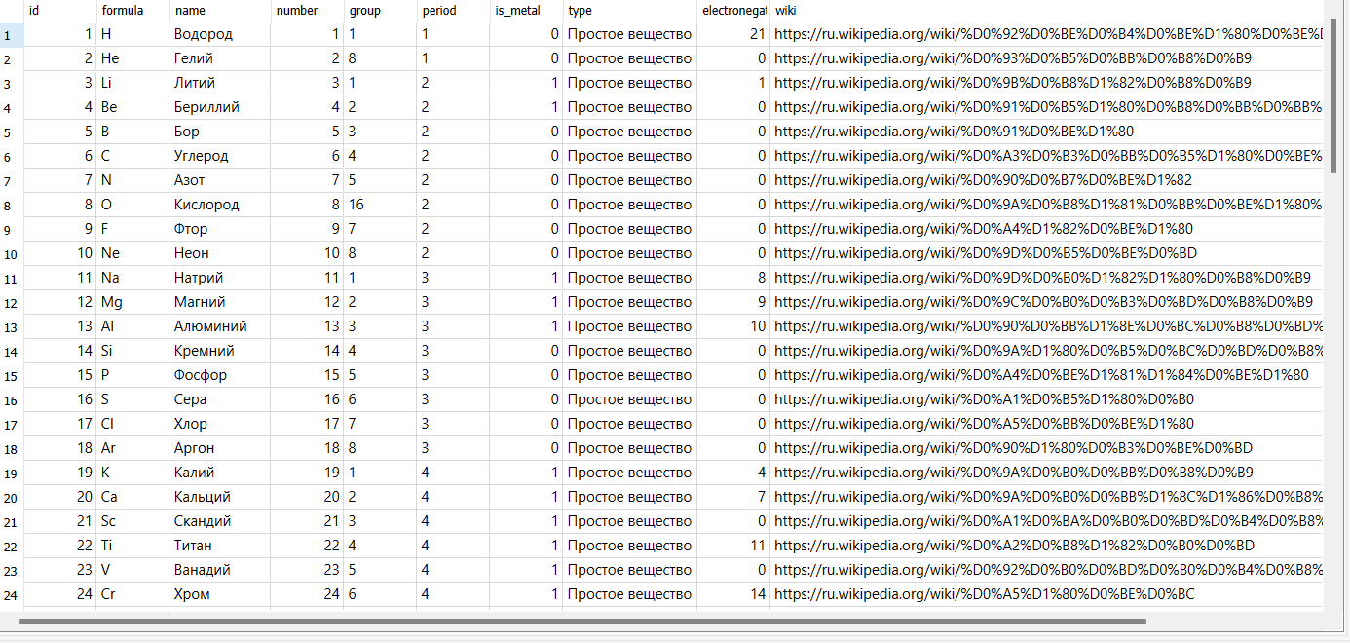
Программа бота содержит базу данных с тремя таблицами - таблица Менделеева, кислоты, кислотные остатки. Распознавание реакции происходит так:
H2SO4 + LiOH -> {“H1”: “H2”, “КО1”: “SO4”, “Me”: “ Li”, “OH1”: “ OH”}

Slide 7
Программа распознаëт тип вещества, используя данные таблиц из базы данных, а затем соединяет их в зависимости от того, какая последовательность ключей совпадает с заданными. Именно поэтому программа не уравнивает вещества, числа не играют никакой роли, кроме определения типа вещества

Slide 8
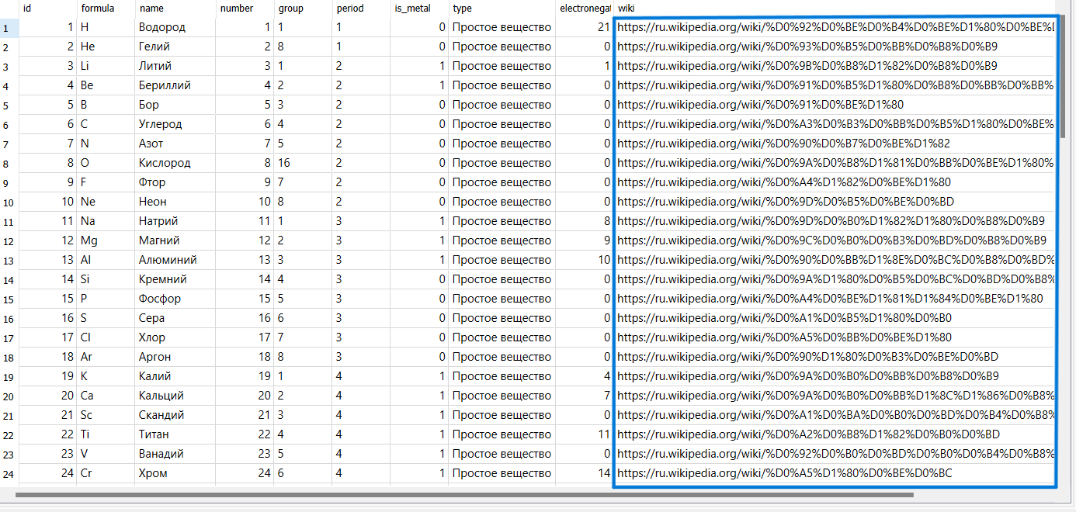
В программе используется Wikipedia-Api, позволяющая взаимодействовать со статьями википедии, в моём коде эта библиотека используется для получения ссылки на статью с веществом при создании таблиц в базе данных

Slide 9
Вывод: бот способен предсказывать реакции, но только простые. Для серьёзных задач он не подойдёт. В химии слишком много исключений и каждое правило содержит оговорку. Бот имеет огромное пространство для доработки: реакции разложения, уравнивание реакций, получение ссылок на статьи с солями (придётся использовать библиотеку для работы с морфологией) и т. д.

